Slide 1


KRINO INSIGHT
Integrantes: Benjamín Ruiz, Cristian Mansilla, Matías Soto

Slide 2


Descripción del Proyecto
Plataforma web, que integra agentes de inteligencia artificial para asistir en la corrección de evaluaciones académicas. Su objetivo es optimizar el trabajo docente mediante la automatización de tareas repetitivas como la carga y asignación de pruebas, la corrección inicial basada en rúbricas y la generación de retroalimentación preliminar. Los docentes pueden revisar y ajustar los resultados generados por la IA, asegurando precisión y calidad antes de entregar las evaluaciones a los estudiantes. Estará pensado principalmente para asignaturas de programación, con ideas a futuro a escalar a otras áreas

Slide 3
Relevancia y justificación
El proyecto responde a una necesidad real en instituciones con alta carga académica: la corrección manual de evaluaciones consume tiempo y recursos. Su relevancia radica en mejorar la eficiencia, asegurar consistencia en la retroalimentación y reducir la carga administrativa de los docentes. A nivel institucional, aporta innovación tecnológica, optimiza procesos internos y mejora la experiencia de estudiantes y docentes.

Slide 4


Objetivos del Proyecto
Objetivo General
Objetivos Específicos
- Diseñar e implementar una arquitectura web segura y escalable que soporte la gestión de evaluaciones, usuarios y roles.
- Integrar agentes inteligentes, usando la API de Chat GPT, para la asistencia en la corrección de evaluaciones.
- Desarrollar un módulo de gestión administrativa que permita modificar evaluaciones, rúbricas, estudiantes y docentes.
- Implementar funcionalidades específicas para el rol docente, que incluyan la visualización, revisión y edición de las correcciones propuestas por la IA y confirmar el envío al estudiante.
- Garantizar la usabilidad y accesibilidad del sistema.
Desarrollar una plataforma web denominada Krino Insight que permita la gestión y corrección automatizada de evaluaciones en Duoc UC, integrando inteligencia artificial para asistir en la asignación preliminar de puntajes y la generación de retroalimentación, asegurando un proceso más eficiente, consistente y escalable para los docentes, en línea con los criterios definidos en rúbricas académicas.

Slide 5



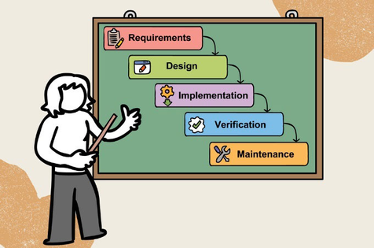
Áreas de Desempeño
Modelamiento y programación de bases de datos
Desarrollo Full Stack
Metodología Tradicional
Modelos LLM

Slide 6

Competencias Relacionadas
Análisis integral de procesos y soluciones.
Modelado de datos escalables.
Diseño de arquitectura sistémica según estándares.
Gestión de proyectos informáticos.

Slide 7
Actividad | Fase 1 |  |  |  | Fase 2 |  |  |  |  |  |  |  |  |  |  |  | Fase 3
 | S 1 | S 2 | S 3 | S 4 | S 5 | S 6 | S 7 | S 8 | S 9 | S 10 | S 11 | S 12 | S 13 | S 14 | S 15 | S 16 |  | S 17 | S 18
Análisis de requerimientos (ERS)
Planificación y control del proyecto
Diseño y creación de base de datos
Diseño de arquitectura (DAS)
Integración de datos y procesamiento
Desarrollo de front-end y back-end
Programación SQL
Integración de agentes inteligentes
Despliegue en Azure
Validación de seguridad
Plan de Trabajo

Slide 8


Conclusión
Krino Insight representa una solución innovadora que combina inteligencia artificial y desarrollo web para transformar el proceso de corrección académica. Su implementación no solo optimiza la carga administrativa de los docentes, sino que también mejora la calidad y rapidez de la retroalimentación, aportando valor real a la experiencia educativa y alineándose con los objetivos de innovación de Duoc UC.

Slide 9
KRINO INSIGHT
Integrantes: Benjamín Ruiz, Cristian Mansilla, Matías Soto

